Slide 1
ФАЗОВІ РІВНОВАГИ І ПЕРЕТВОРЕННЯ В СУМІШАХ ПЛАСТОВИХ РІДИН ТА ГАЗІВ
Лекція
Схема фазових перетворень однокомпонентних систем.
Схема фазових перетворень дво- і багатокомпонентних систем

Slide 2
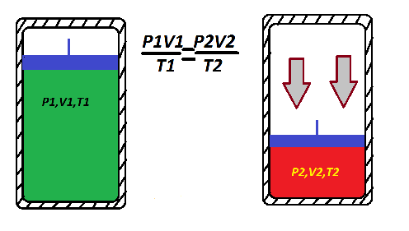
Суть фазових перетворень

Slide 3
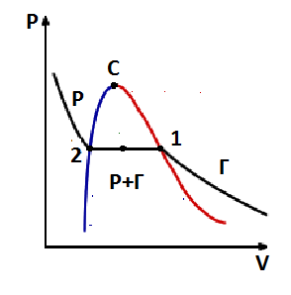
Ізотерма фазового переходу
1- точка конденсації;
2- точка пароутворення;

Slide 4
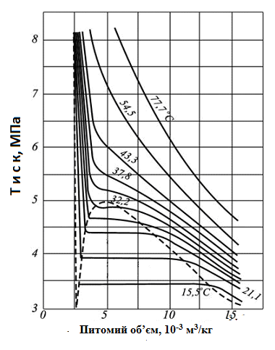
Діаграма фазового стану етану в координатах «тиск-питомий об’єм»
Зліва від точки С – крива точок пароутворення. Праворуч від т. С – крива точок конденсації. Ділянка, обмежена цими двома кривими, є зоною двофазного стану.

Slide 5
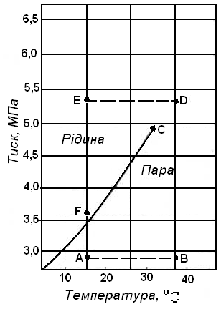
Діаграма фазового стану етану в координатах «тиск -температура»
З наближенням тиску і температури до їх критичного значення властивості газової та рідкої фаз стають однаковими, поверхня розділу між ними зникає і їх густини зрівнюються.
Шляхом відповідних змін тиску і температури вуглеводень можна перевести з газоподібного стану в рідкий, минаючи двофазну зону. Температуру підвищують шляхом ізобарного нагрівання від точки А до точки В, а потім підвищують тиск за постійної температури від точки В до точки D, яка розміщена вище від критичної точки С, і далі в область точки Е.

Slide 6
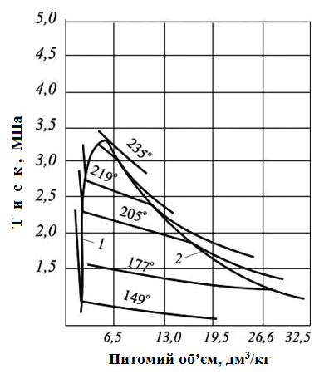
Схема фазових перетворень дво- і багатокомпонентних систем
Діаграми фазового стану двокомпонентної вуглеводневої системи

Slide 7
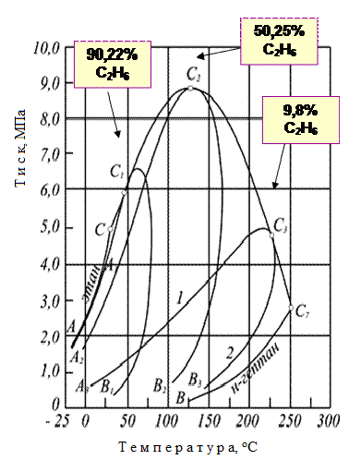
Діаграма фазового стану двокомпонентних систем
Крайні ліва і права криві на цій діаграмі відповідають тиску насиченої пари для чистих компонентів етану і н-гептану з критичними точками С₂ та С₇. Між ними розміщені фазові діаграми сумішей етану з гептаном.
У зв’язку з цим узагальнювальна фазова діаграма в координатах «тиск - температура» має вигляд петлі

Slide 8
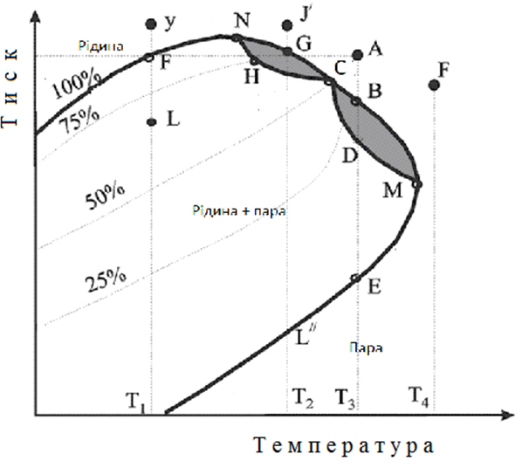
Діаграма фазового стану багатокомпонентної суміші

Slide 9
Дякую за увагу

